Slide 1
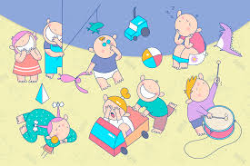
Спортминутка #сидимдома
Подготовила инструктор по физкультуре ДОУ «Детский сад №36»: Волнянко Е.Е.
Ярославль 2020 г.

Slide 2
Произносится текст стихотворения и одновременно выполняются сопровождающие движения.

Slide 3
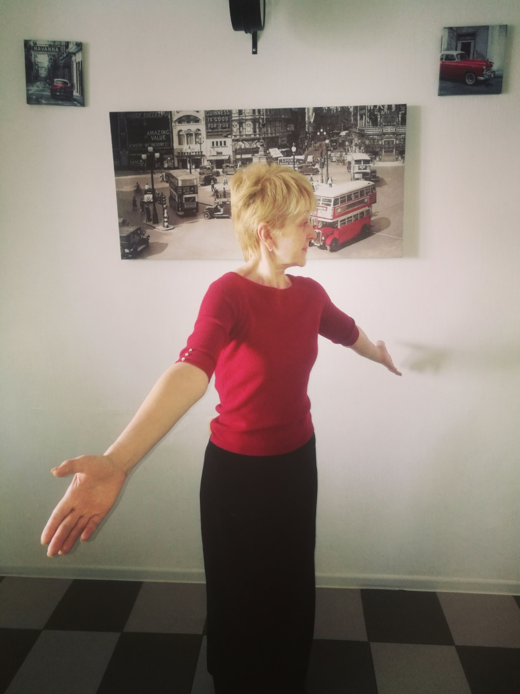
Ищет вещи Маша, (поворот в одну сторону)

Slide 4
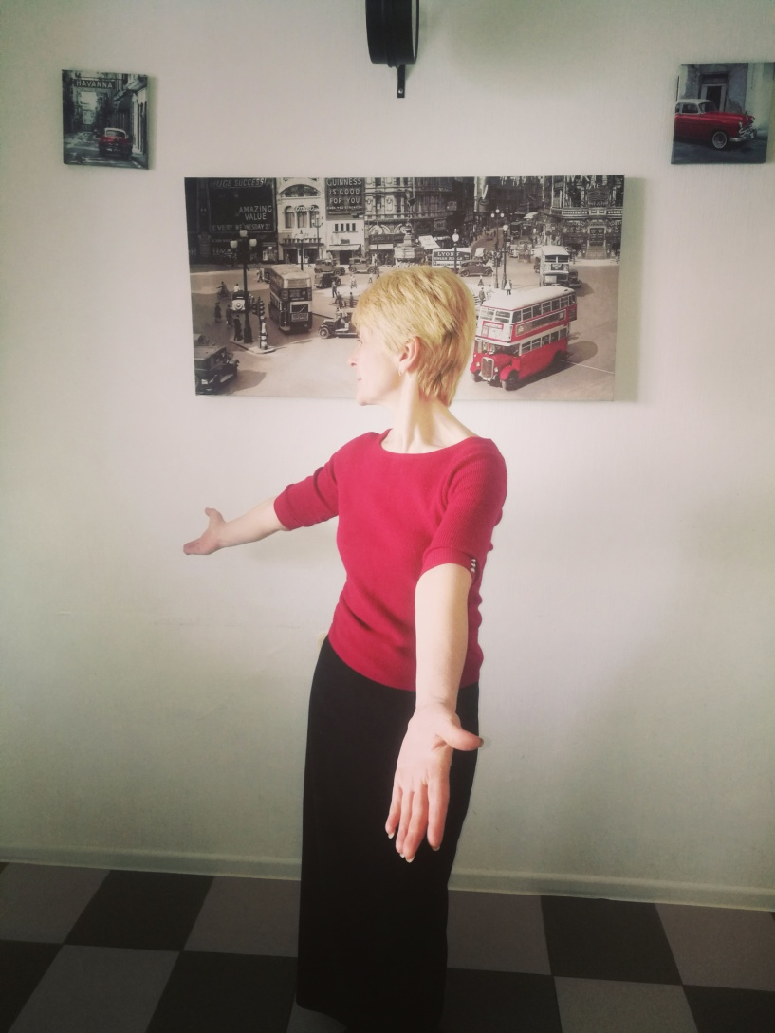
Маша-растеряша. (поворот в другую сторону, в исходное положение)

Slide 5
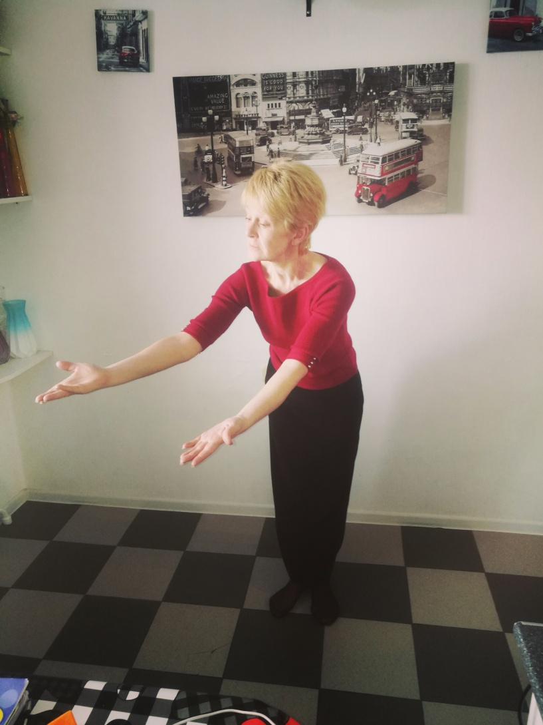
И на стуле нет, (руки вперед и в право)

Slide 6
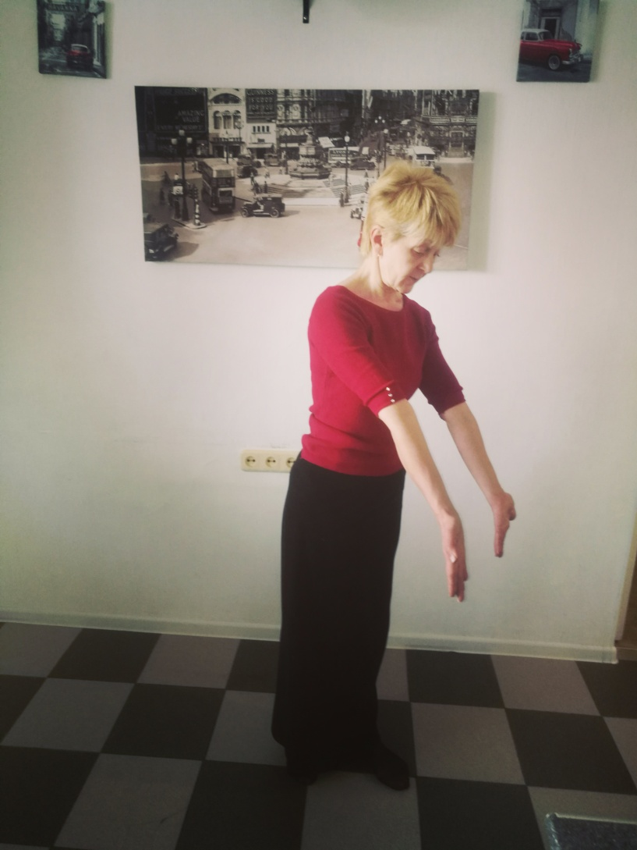
И под стулом нет, (руки вперед и влево)

Slide 7
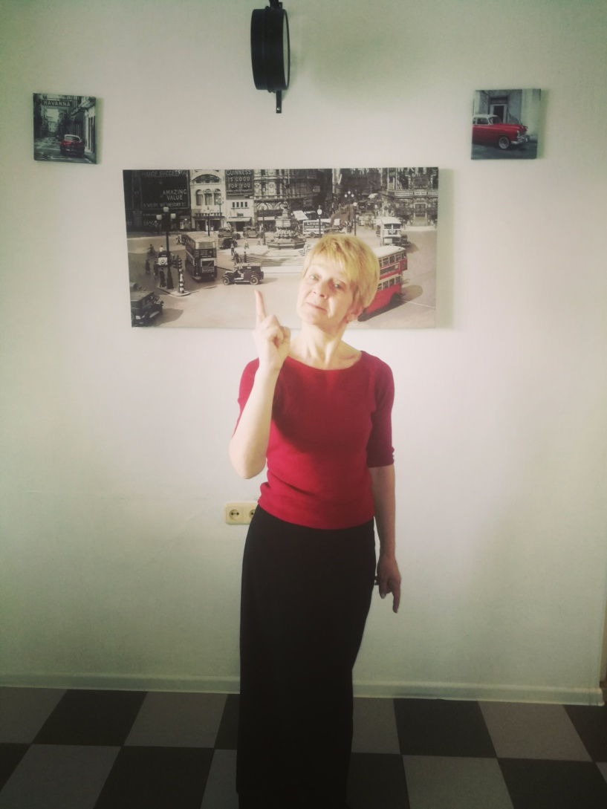
(наклоны головы влево - вправо, «погрозить» указательным пальцем)
Маша-растеряша!

Slide 8
Спасибо за внимание спорт минутка закончена!

